Slide 1



PBL IF 242
APLIKASI WEBSITE KULINER KHAS KEPULAUAN RIAU

Slide 2
KELOMPOK 4
Gracesiana Tambunan (3312411047)
Adela Seprilian (3312411037)
Arga Dani (3312411034)
Raka Maulana (3312411059)
Louis Anderson (3312411049)

Slide 3
MANAGER PROYEK
Nama Manajer Proyek: Yeni Rokhayati, S.Si., M.Sc.
Peran: Mengkoordinasikan Tim dan Mengarahkan Jalannya Proyek.

Slide 4
DESKRIPSI PROYEK
Aplikasi ini memfasilitasi pembeli terhadap rekomendasi kuliner dari Kepulauan Riau, Serta melakukan pemesanan kuliner tersebut tanpa perlu mendatangi restoran/warung makan langsung. Setelah melakukan pemesanan kuliner, pembeli dapat melakukan pembayaran dengan berbagai metode yang tersedia, mulai dari transfer ke rekening penjual, Setelah melakukan pembayaran, aplikasi ini akan mengeluarkan struk pembayaran kepada pembelinya. Para pembeli bisa memberikan rating terhadap kuliner tersebut.

Slide 5
KEBUTUHAN FUNGSIONAL
F01: Sistem memungkinkan penjual dan pembeli untuk melakukan login/logout.
F02: Sistem memungkinkan pembeli untuk melakukan registrasi akun.
F03: Penjual dapat menambahkan data kuliner baru.
F04: Penjual dapat menghapus data kuliner yang tidak tersedia
F05: Penjual dapat mengedit informasi kuliner.
F06: Pembeli dapat memberikan rating pada kuliner yang sudah dipesan.

Slide 6
F01: Sistem memungkinkan penjual dan pembeli untuk melakukan login/logout.
F02: Sistem memungkinkan pembeli untuk melakukan registrasi akun.
F03: Penjual dapat menambahkan data kuliner baru.
F04: Penjual dapat menghapus data kuliner yang tidak tersedia
F05: Penjual dapat mengedit informasi kuliner.
F06: Pembeli dapat memberikan rating pada kuliner yang sudah dipesan.
F07: Sistem dapat menghitung rata-rata rating dari setiap kuliner.
F08: Sistem dapat merangking kuliner berdasarkan rating.
F09: Sistem dapat menampilkan rekomendasi dengan 3 kuliner terbaik berdasarkan rating tertinggi.
F10: Pembeli dapat melakukan pemesanan kuliner.
F11: Pembeli dapat mengubah pemesanan sebelum dikonfirmasi oleh penjual.
F12: Pembeli dapat membatalkan pemesanan sebelum pembayaran dilakukan.
F13: Sistem dapat menghasilkan dan menampilkan struk pemesanan setelah pembayaran terkonfirmasi.

Slide 7
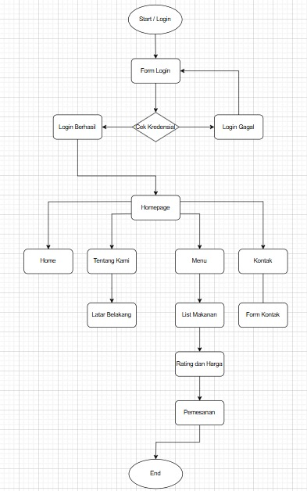
DESAIN USE CASE

Slide 8

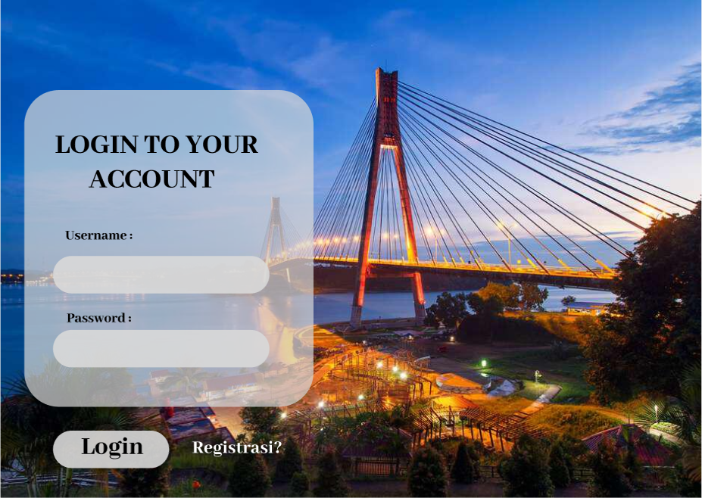
DESAIN ANTARMUKA

Slide 9
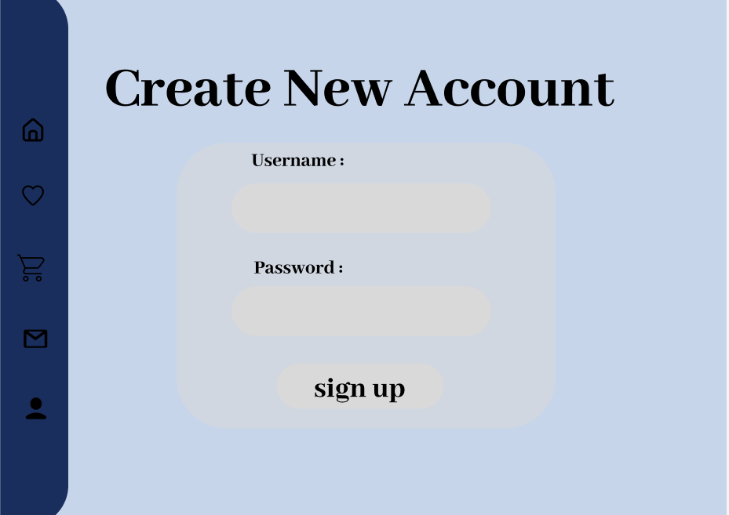
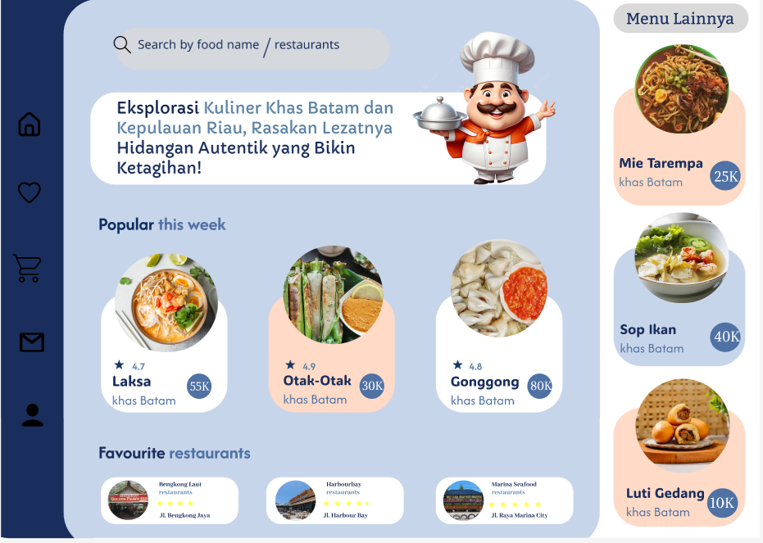
DESAIN ANTARMUKA

Slide 10
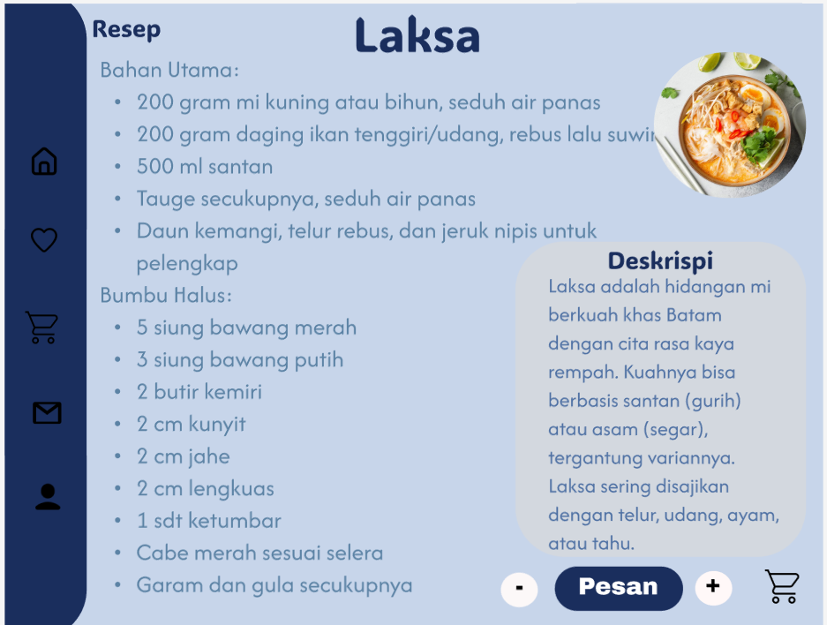
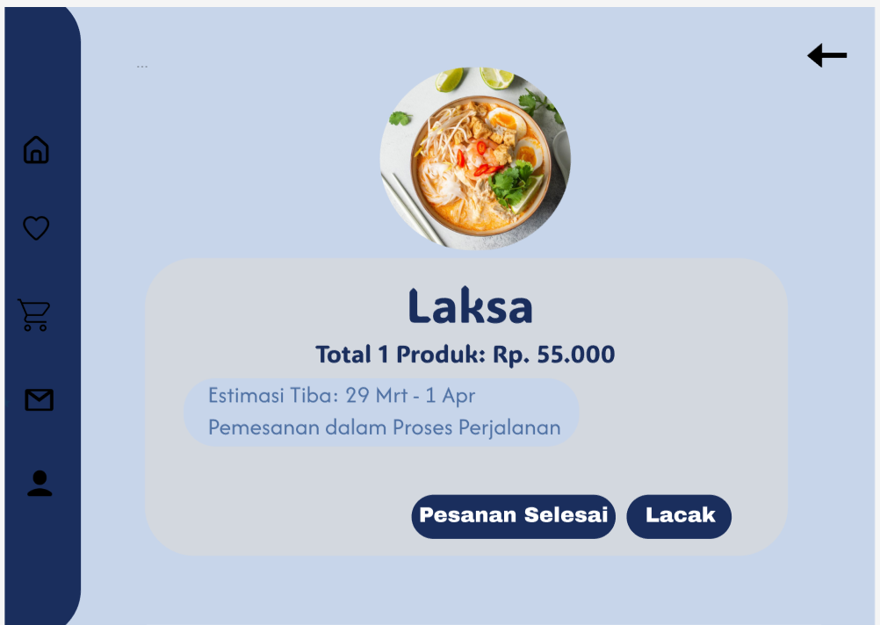
DESAIN ANTARMUKA

Slide 11
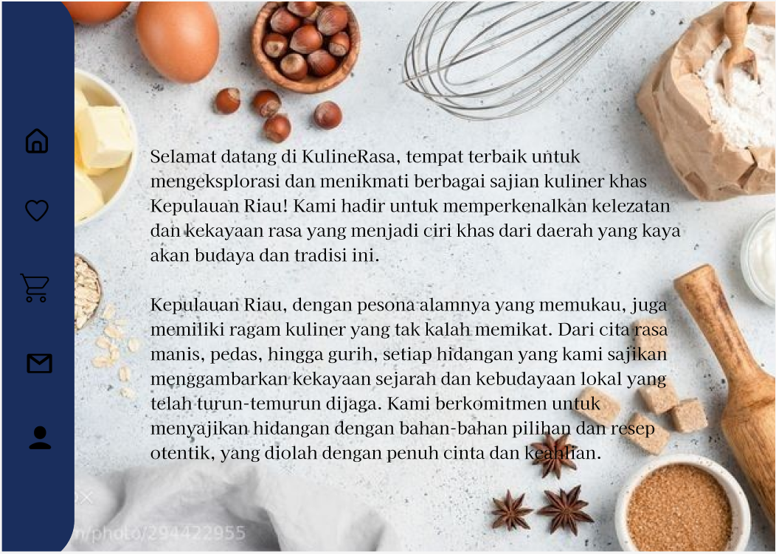
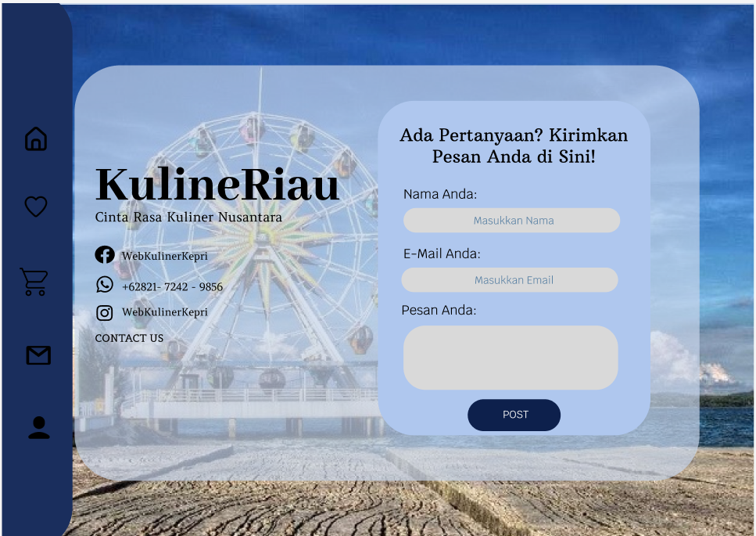
DESAIN ANTARMUKA

Slide 12
DESAIN ANTARMUKA

Slide 13
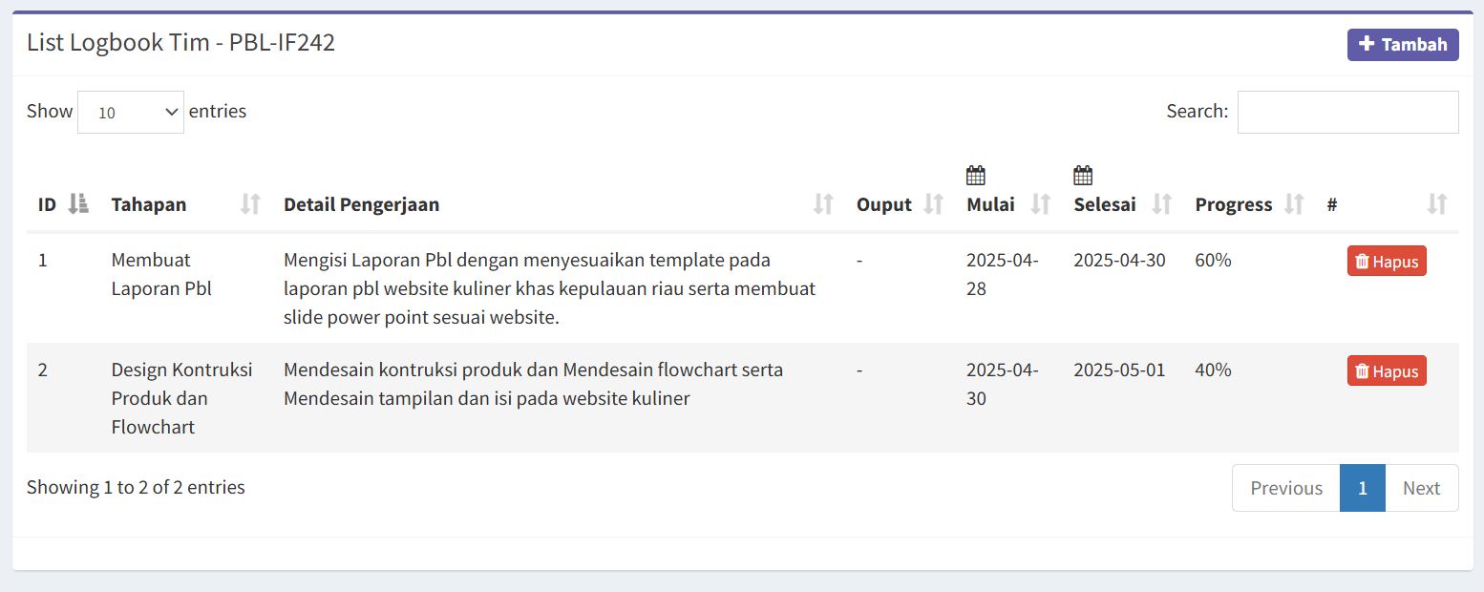
LOGBOOK

Slide 14
KENDALA KERJA
informasi yang lengkap tentang makanan khas Batam. Kesediaan waktu para anggota.

Slide 15
PEMBAGIAN KERJA
NO. | NAMA | PERAN | TUGAS
1. | GRACESIANA TAMBUNAN | KETUA | Coord, Back-End
2. | ADELA SEPRILIAN | ANGGOTA | Front-End
3. | ARGA DANI | ANGGOTA | Back-End
4. | RAKA MAULANA | ANGGOTA | Front-End
5. | LOUIS ANDERSON | ANGGOTA | Front-End

Slide 16
HISTORY PELAKSANAAN PROYEK
Minggu 1 | Pendahuluan dan Perencanaan Proyek
Minggu 2 & 3 | Analisis Kebutuhan dan Desain Sistem
Minggu 4 & 5 | Mengimplementasi Diagram Antarmuka
Minggu 6 | Menyiapkan Laporan & PPT

Slide 17
TERIMAKASIH
KELOMPOK 4

